Slide 1
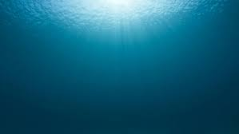
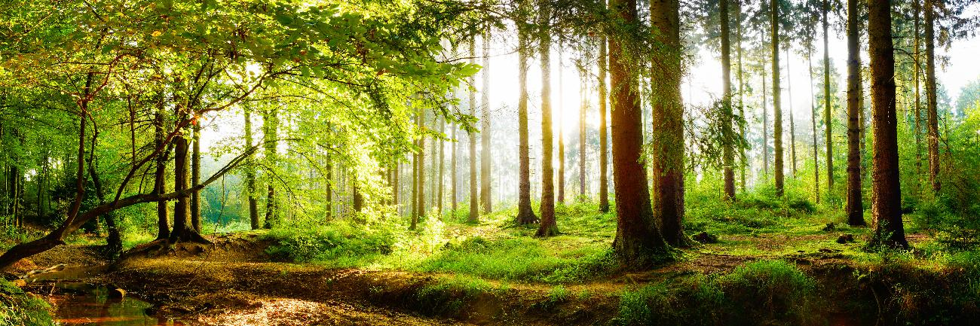
Die Ozeane und Wälder als größte CO₂ Speicher der Erde
Was die Wälder und Ozeane für unsere Rettung tun
Simon Witte, Leo Filipov September 2020

Slide 2
Die Ozeane
Weltweit speichern die Weltmeere ca. 20% mehr CO₂ als das Land und ungefähr 50% mehr als die
Atmosphäre
366 von 510 Millionen Quadratkilometern (Erdoberfläche) sind mit Wasser bedeckt
Es gibt 2 Methoden wie die Meere CO₂ aufnehmen können:
→ Die physikalische Pumpe: Das CO₂ löst sich im Wasser und wird in Form von Carbonaten „weggesperrt“
→ Die organische Pumpe: Tiere und Pflanzen nehmen das CO₂ in ihren Stoffwechsel auf und bei ihrem Tod
mit in die Tiefe
Da sich die Weltmeere um ca. 0,075 Grad Celsius erwärmt haben, haben die Meere schon die Energie von
3,6 Milliarden Atombomben aufgenommen
Durch den Klimawandel wird alles wärmer → Die Meere können weniger CO₂ aufnehmen, wenn sie wärmer
werden → alles erwärmt sich schneller → Die Meere können wieder weniger aufnehmen → Ein sich selbst
verstärkender Kreislauf

Slide 3
Die Wälder
40 von 510 Millionen Quadratkilometern (Erdoberfläche) sind bewaldet, 8 Millionen davon sind Tropen
Pro Minute wird die Fläche von 35 Fußballfeldern gerodet
2400 Milliarden Tonnen terrestrisch gebundenen Kohlenstoff haben die Wälder schon gespeichert, durch Fällen der Bäume setzen wir das nach und nach wieder frei
CO₂-Hotspot liegt in Südamerika → Da dort die Tropen extrem stark gerodet werden
7% des Treibstoffes muss Biodiesel sein → Drei mal so umweltschädlich wie normaler Diesel (Gesetz seit 2009 in Europa)

Slide 4
Fazit
In den letzten 150 Jahren haben die Wälder und die Ozeane etwa die Hälfte des von uns ausgestoßenem CO₂ wieder aus der Luft gefiltert → Jedoch können sie dies nicht ewig machen
Würde man es schaffen den Rückschluss der Meere umzukehren, so dass die Ozeane immer mehr CO₂ aufnehmen können, könnte man sehr viel CO₂ speichern und vielleicht sogar das 1,5 Grad-Ziel erreichen → Dafür benötigt man jedoch folgende Maßnahme:
Laut einer aktuellen Rechnung der ETH Zürich gibt es momentan ein Flächenpotenzial von knapp einer Milliarden Hektar (dies entspricht der Fläche von Europa), das man neu bewalden könnte und somit 205 Gigatonnen CO₂ versenken könnte
→ Laut der IPCC könnte man damit sogar das 1,5 Grad-Ziel erreichen
Quelle: Das Buch „Zieht euch warm an, es wird heiß!“ von Sven Plöger

